Slide 1
JavaScript执行语句
王红元
微博：coderwhy
微信：coderwhy001

Slide 2
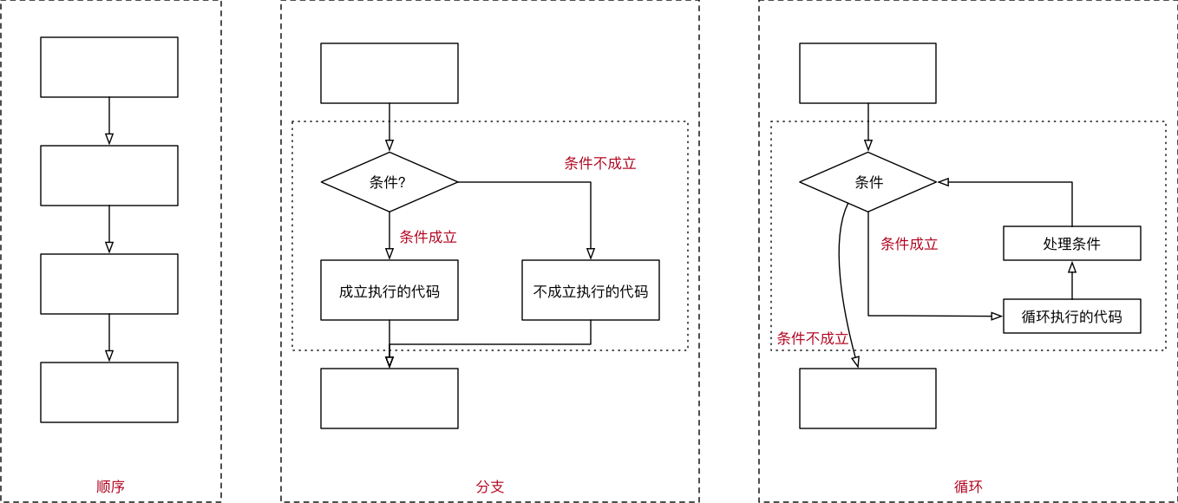
程序的执行顺序
在程序开发中，程序有三种不同的执行方式：
顺序 —— 从上向下，顺序执行代码
分支 —— 根据条件判断，决定执行代码的 分支
循环 —— 让 特定代码 重复 执行

Slide 3
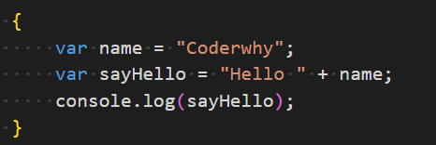
代码块的理解
代码块是多行执行代码的集合，通过一个{}放到了一起
在开发中，一行代码很难完成某一个特定的功能，我们就会将这些代码放到一个代码块中

Slide 4
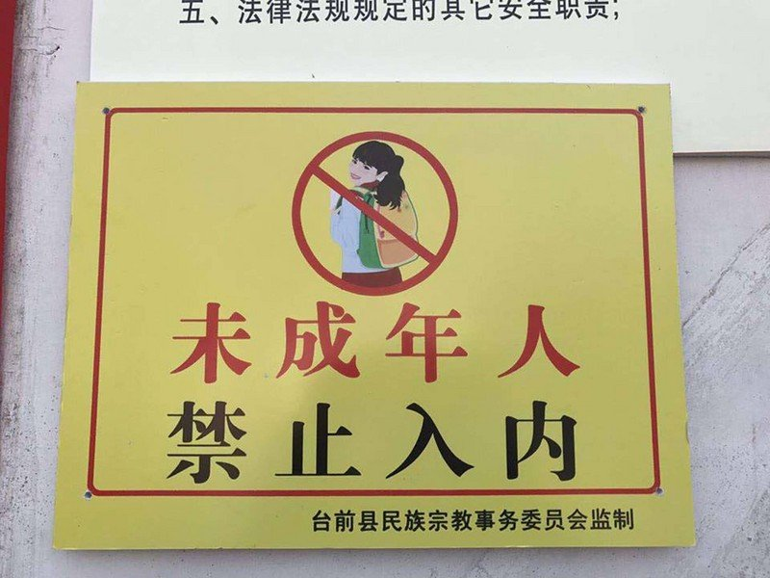
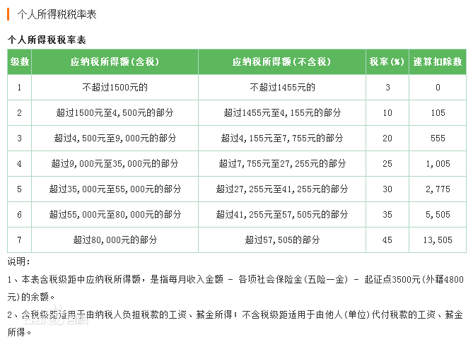
生活中的条件判断
现实生活中有很多情况, 我们要根据条件来做一些决定:
小明妈妈说: 如果小明考试了100分, 就去游乐场（判断分数等于100分）
网吧禁止未成年人入内（判断年龄大于等于18岁，是否带身份证，是否带钱）
工资达到一定数额， 开始交税（分成不同的等级。）
开发中，登录成功：账号和密码正确 或 扫描二维码成功

Slide 5
什么是分支结构？
程序是生活的一种抽象, 只是我们用代码表示了出来
在开发中, 我们经常需要根据一定的条件, 来决定代码的执行方向
如果 条件满足，才能做某件事情
如果 条件不满足，就做另外一件事情
分支结构
分支结构的代码就是让我们根据条件来决定代码的执行
分支结构的语句被称为判断结构或者选择结构.
几乎所有的编程语言都有分支结构（C、C++、OC、JavaScript等等）
JavaScript中常见的分支结构有：
if分支结构
switch分支结构

Slide 6
if分支结构
if分支结构有三种：
单分支结构
if..
多分支结构
if..else..
if..else if..else..

Slide 7
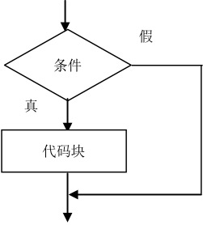
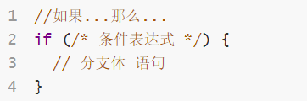
单分支结构
单分支语句：if
案例一: 如果小明考试超过90分, 就去游乐场
“如果”相当于JavaScript中的关键字if
分数超过90分是一个条件(可以使用 > 符号)
案例二：单位5元/斤的苹果，如果购买超过5斤，那么立减8元
注意：这里我们让用户输入购买的重量，计算出最后的价格并且弹出结果

Slide 8
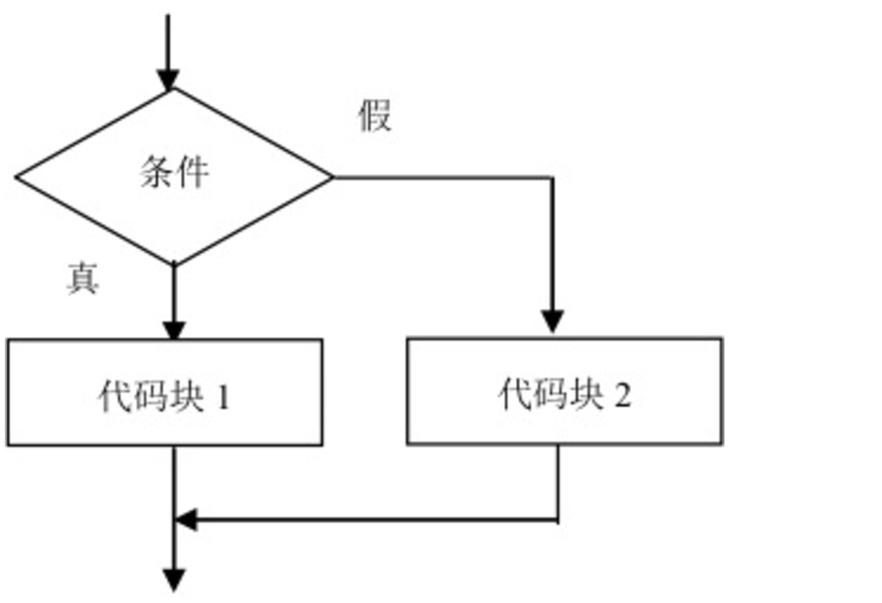
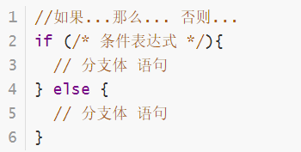
多分支语句：if.. else..
多分支语句一： if.. else..
案例一：如果分数超过90分去游乐场，否则去上补习班
满足条件时，做某些事情
不满足（else），去做另外一些事情
案例二：m=20，n=30，比较两个数字的大小，获取较大的那个数字

Slide 9
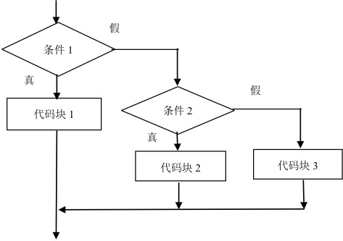
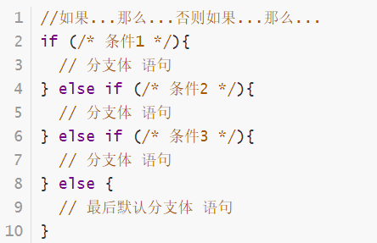
多分支语句：if.. else if.. else..
多分支结构： if.. else if.. else..

Slide 10
多分支语句：if.. else if.. else..
案例一：陪女朋友过节日
定义 holiday_name 字符串变量记录节日名称
如果是 情人节 应该 买玫瑰／看电影
如果是 平安夜 应该 买苹果／吃大餐
如果是 生日会 应该 买蛋糕 / 开Party
其他的日子, 上班工作
案例二: 分数评级：
考试分数大于90：优秀
大于80小于等于90：良好
大于60小于等于80：合格
小于60分：不及格

Slide 11
隐式Boolean类型转化
在开发中，流程控制语句会把括号中的表达式的值隐式转换成布尔类型。
注意五种特例：0，''，NaN，undefined，null，转换成布尔类型的结果都是false。

Slide 12
三元运算符
认识三元表达式：
在很多编程语言中，有三元运算符或者称之为三目运算符。
之所以叫三元是因为整个表达式中有三个元素。
三元表达式是一种if else的简便写法。
三元表达式的格式：
案例一： m=20，n=30，比较两个数字的大小，获取较大的那个数字
案例二：判断一个人是否是成年人了
表达式1 ? 表达式2 : 表达式3

Slide 13
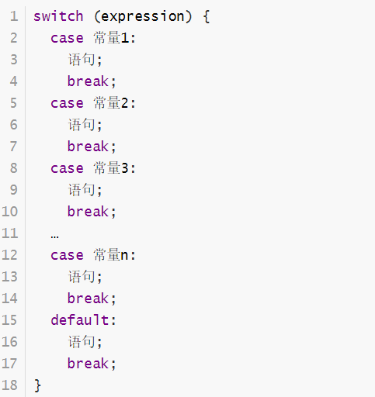
switch分支语句
switch是分支结构的一种语句：
它是通过判断表达式的结果是否等于case语句的常量，来执行相应的分支体的
与if语句不同的是，switch语句只能做值的相等判断（使用全等运算符 ===），而if语句可以做值的范围判断
case穿透问题：
一条case语句结束后，会自动执行下一个case的语句
这种现象被称之为case穿透
break关键字
通过在每个case的代码块后添加break关键字来解决这个问题
案例：陪女朋友过生日的案例（通过switch实现）

Slide 14
为什么需要循环语句？
为什么需要循环?
循环可以减少书写某些重复代码.(重复的代码会造成代码的混乱和工作量的增加)
例如: 打印100次HelloWorld/打印从0~99的数字/计算1~100的和
如果按照我们之前的方式, 一个个打印, 非常麻烦. 但是使用循环可以很容易的做到
这也正是最能发挥计算机作用的地方, 让计算机帮助我们做重复的枯燥工作
在JavaScript中，常用的循环语句：
while循环
do..while循环
for循环

Slide 15
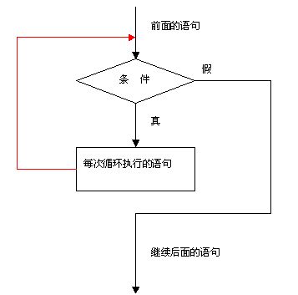
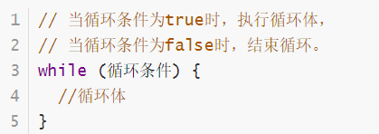
while循环
while只有一个判断条件
当条件成立时，执行代码块
当条件不成立时，跳出代码块
练习一: 打印10次Hello World
练习二: 打印0~99的数字
练习三: 计算0~99的数字和
练习四: 计算0~99所有奇数的和
练习五: 计算0~99所有偶数的和
练习六: 计算0~99所有偶数和奇数的和

Slide 16
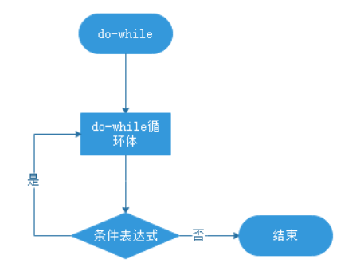

do...while语句
do..while循环和while循环非常像，二者经常可以相互替代(不常用)
但是do..while的特点是不管条件成不成立，do循环体都会先执行一次
练习一: 打印10次Hello World
练习二: 打印0~99的数字
练习三: 计算0~99的数字和

Slide 17
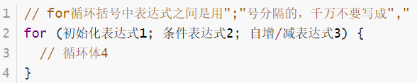
For循环
for循环是开发中使用最多的循环语句：
语句一：初始化表达式：通常会写var i=1
语句二：条件表达式，用于判断进行条件判断
语句三：自增、减表达式，比如i++或i--
练习一: 打印10次Hello World
练习二: 打印0~99的数字
练习三: 计算0~99的数字和
练习四: 计算0~99所有奇数的和
练习五: 计算0~99所有奇数的和
练习六: 计算0~99所有偶数的和

Slide 18
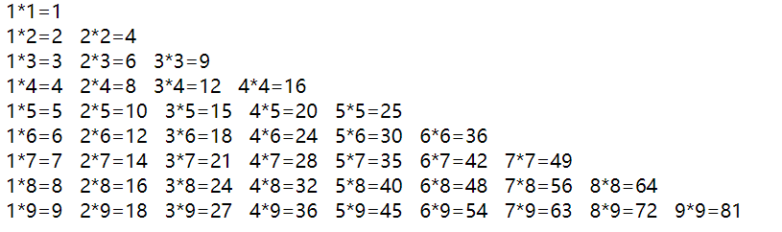
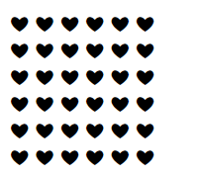
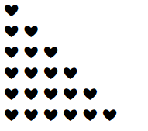
for循环嵌套
循环语句可以相互嵌套，来完成一些特别的需求：
案例一：在屏幕上显示包含很多❤的矩形
案例二：在屏幕上显示一个三角的❤图像
案例三：在屏幕上显示一个九九乘法表

Slide 19
循环跳转
循环的跳转
在执行循环过程中, 遇到某一个条件时, 我们可能想要做一些事情
比如循环体不再执行(即使没有执行完), 跳出循环
比如本次循环体不再执行, 执行下一次的循环体
循环的跳转控制
break: 直接跳出循环, 循环结束
break 某一条件满足时，退出循环，不再执行后续重复的代码
continue: 跳过本次循环次, 执行下一次循环体
continue 某一条件满足时，不执行后续重复的代码

Slide 20
断点调试
在开发中，为了获取一个变量的值，我们可以通过打印到控制台
但是，查看一个变量的变化，我们可以通过断点调试
断点调试也被称为debug
开启断点调试常见的有两种方式：
方式一：找到自己的源代码，在其中打断点
方式二：在代码中写上debugger

